Slide 1
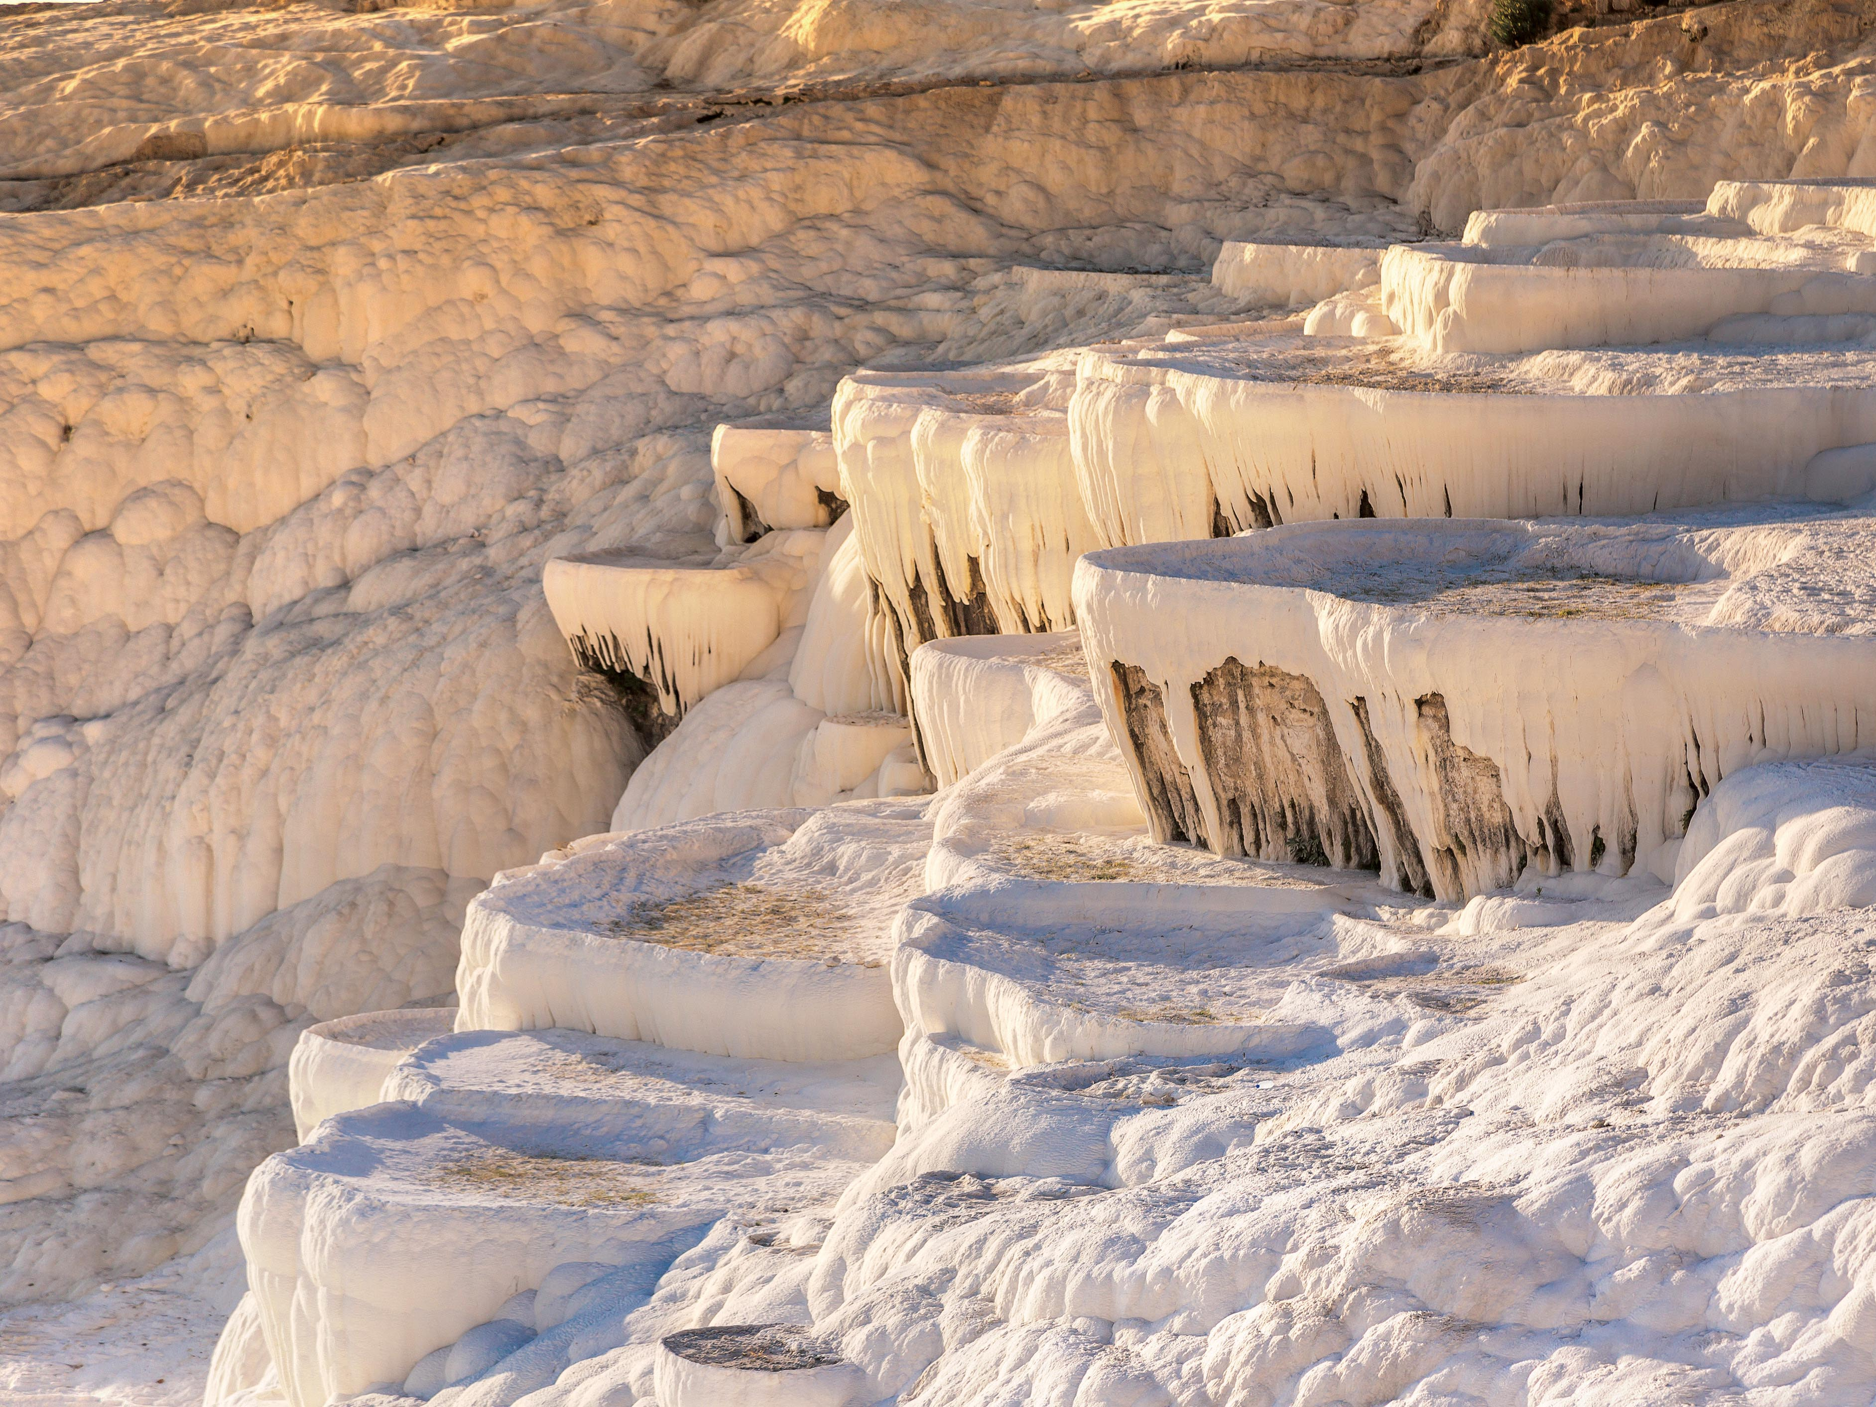

2下會考PPT
第4章 反應速率與平衡

Slide 2
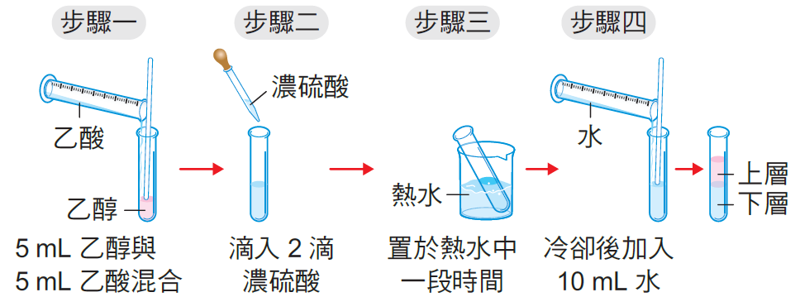
104. 會考19
單選題 1
A
( )
1.下圖為某實驗的步驟圖，步驟四完成後，觀察到試管內的液體分成兩層。如果僅將其中的一個步驟修改，其他步驟不變，則下列四種修改方式及其結果的描述，何者正確？
(A)步驟一的乙酸改成同體積的食醋，反應速率會減慢
(B)步驟二的濃硫酸改成滴入5 ～ 6 滴，反應速率會減慢
(C)步驟二的濃硫酸改成同濃度的醋酸，反應速率會增加
(D)步驟三改成置於同體積冷水中一段時間，反應速率會增加

Slide 3
104. 會考19
解析 1
(A)步驟一的乙酸改成同體積的食醋，反應速率會減慢
解
(A)食醋中含乙酸的濃度較低，故反應速率會較慢；(C)濃硫酸是催化劑不能用醋酸代替；(D)溫度低時反應速率較慢。
全解

Slide 4
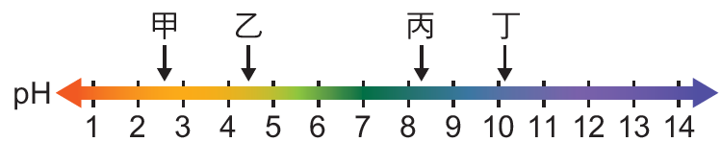
105. 會考20
單選題 2
C
( )
2. 有甲、乙、丙和丁四杯體積均為100 mL 的水溶液，其中兩杯為碳酸鈉溶液，另外兩杯為鹽酸，25℃時這四杯溶液的pH 值如下圖所示： 已知鹽酸和碳酸鈉反應會產生二氧化碳，下列哪兩杯溶液混合後，產生二氧化碳的初始速率最慢？
(A)甲和丙
(B)甲和丁
(C)乙和丙
(D)乙和丁

Slide 5
105. 會考20
解析 2
(C)乙和丙
解
從圖中可知甲乙應為鹽酸，丙丁應為碳酸鈉水溶液；反應速率和濃度大小有關，故應為乙和丙混合之後產生氣泡的速率最慢。
全解

Slide 6
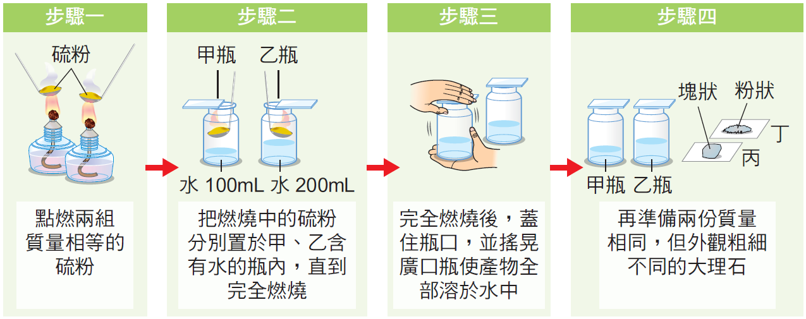
106. 會考14
單選題 3
3.下圖為阿謙進行實驗的步驟圖：

Slide 7
106. 會考14
單選題 3
B
( )
3. 假設實驗過程中，硫粉燃燒後產生的氣體沒有散失，則步驟四完成後，分別取其中一瓶溶液與其中一份大理石反應，反應初期何種組合其冒泡的速率最快？
(A)甲瓶溶液和丙
(B)甲瓶溶液和丁
(C)乙瓶溶液和丙
(D)乙瓶溶液和丁

Slide 8
106. 會考14
解析 3
(B)甲瓶溶液和丁
解
步驟一：硫粉燃燒會產生二氧化硫，步驟二、三：二氧化硫溶於水會產生亞硫酸，步驟四：大理石遇酸會產生二氧化碳；而反應初期產生氣泡速率最快，應選用表面積較大的粉狀大理石和濃度較高的亞硫酸混合，故答案選(B)。
全解

Slide 9
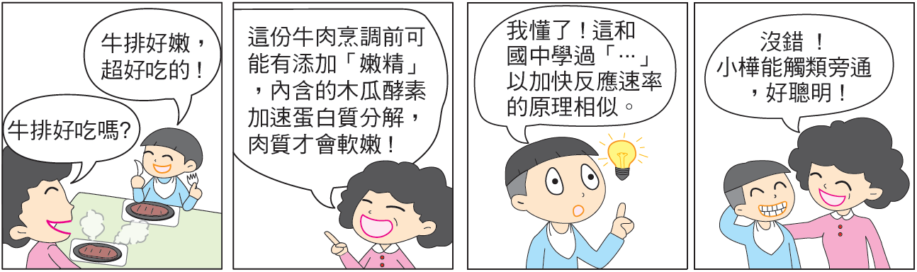
107. 會考42
單選題 4
C
4.下圖為小樺與媽媽某一天在牛排館用餐的對話： 圖中小樺的敘述「……」最可能是下列何者？
( )
(A)酸鹼中和實驗中會加入『酚酞』
(B)製造肥皂實驗中會加入『氫氧化鈉』
(C)製造乙酸乙酯實驗中會加入『濃硫酸』
(D)碳酸鈣製造二氧化碳實驗中會加入『鹽酸』

Slide 10
107. 會考42
解析 4
(C)製造乙酸乙酯實驗中會加入『濃硫酸』
解
加快反應速率的是催化劑，濃硫酸為催化劑；
(A)酸鹼中和實驗中會加入『酚酞』
(B)製造肥皂實驗中會加入『氫氧化鈉』
(D)碳酸鈣製造二氧化碳實驗中會加入『鹽酸』
解
酚酞為指示劑；
解
氫氧化鈉為反應物；
解
鹽酸為反應物。
全解

Slide 11
108. 會考1
單選題 5
D
5.野外露營或攀登高山時，鎂塊常是求生必備的物品之一。將鎂塊削成碎片，在潮溼環境或強風吹襲中，仍然能引燃柴火，是一種較不受環境限制的野外生火方式。關於將鎂塊「削成碎片」的動作，主要是考慮下列何種影響反應速率的因素？
( )
(A)溫度
(B)催化劑
(C)物質本質
(D)接觸面積

Slide 12
108. 會考1
解析 5
(D)接觸面積
解
「削成碎片」是為了增加鎂塊和空氣接觸的面積。
全解

Slide 13
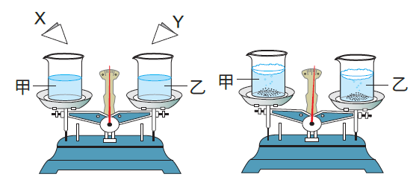
109. 會考11
單選題 6
B
( )
6.天平兩邊秤盤上分別有甲、乙兩燒杯，燒杯中盛有濃度、體積均相同的鹽酸，靜止時指針指在中央的位置。將質量相同但顆粒大小不同的 X、Y 兩份大理石碎塊，同時分別倒入甲、乙兩燒杯，如左圖所示。反應剛開始冒出氣體，使兩杯質量均減輕，且指針往右偏轉，如右圖所示。根據右圖結果，判斷燒杯內初始反應速率的快慢及其原因，下列說明何者正確？
(A)甲燒杯較快，因為X 的顆粒較大
(B)甲燒杯較快，因為X 的顆粒較小
(C)乙燒杯較快，因為Y 的顆粒較大
(D)乙燒杯較快，因為Y 的顆粒較小

Slide 14
109. 會考11
解析 6
(B)甲燒杯較快，因為X 的顆粒較小
解
天平指針向右表示反應後乙質量較大；因兩者反應產生二氧化碳氣體揮發，可知甲反應較快，而大理石顆粒較小者表面積較大，反應較快，故選(B)。
全解

Slide 15
109. 會考補考37
單選題 7
D
7. 室溫時，在含有橘紅色二鉻酸根離子[Cr₂O₇²⁻] 的水溶液中加入氫氧化鈉，會產生黃色的鉻酸根離子[CrO₄²⁻ ]，達平衡時，其可逆反應表示為： Cr₂O₇²⁻＋ 2OH⁻ 正反應逆反應 2CrO₄²⁻＋ H₂O 若對上述水溶液通入二氧化碳，使平衡再次移動，則關於此反應趨向和物質濃度的敘述，下列何者正確？
( )
(A)反應向正反應方向進行，達新平衡時，[Cr₂O₇²⁻] 等於0
(B)反應向正反應方向進行，達新平衡時，[CrO₄²⁻] 增加
(C)反應向逆反應方向進行，達新平衡時，[CrO₄²⁻] 等於0
(D)反應向逆反應方向進行，達新平衡時，[Cr₂O₇²⁻] 增加

Slide 16
109. 會考補考37
解析 7
(D)反應向逆反應方向進行，達新平衡時，[Cr₂O₇²⁻] 增加
解
二氧化碳溶於水中呈弱酸性，故水溶液通入二氧化碳後，H＋增加、OH－減少，使得反應向左進行，即反應向逆反應方向進行；達新平衡時，[Cr₂O₇²⁻] 增加、[CrO₄²⁻]減少，但不會等於0，故選(D)。（在可逆反應中，兩側的離子濃度和數目都不可能為0）
全解

Slide 17
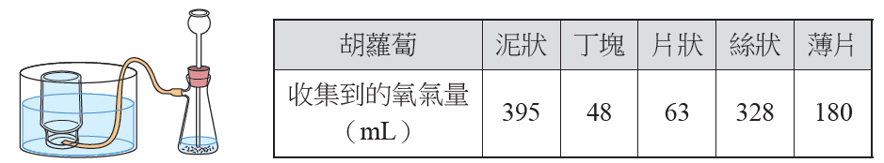
110. 會考22
單選題 8
8.下列為探討製造氧氣的實驗，實驗步驟如下：
一、將胡蘿蔔磨成泥狀後，取 20 公克放入錐形瓶中，並在瓶內裝入足以淹沒胡蘿蔔的水。
二、將上述錐形瓶與薊頭漏斗、橡皮軟管等器材組裝成排水集氣裝置，如下圖所示。
三、將 5％的雙氧水 50 mL 倒入薊頭漏斗中，並記錄反應開始 5 分鐘內所收集到氣體的體積。
四、將步驟一胡蘿蔔的處理方式分別改切成丁塊、片狀、絲狀，以及刨成薄片，並重複進行上述各步驟實驗。實驗結果如下表所示：

Slide 18
110. 會考22
單選題 8
A
( )
8.依據實驗內容與結果，可以說明下列何者？
(A)本實驗是在探討胡蘿蔔接觸面積與反應速率的關係
(B)本實驗是在探討胡蘿蔔濃度與產生氧氣體積多寡的關係
(C)若改變步驟一中所加入水量的多寡，並不會影響表中的實驗數值
(D)胡蘿蔔為本實驗的反應物，且接觸面積愈大，氧氣的最終總產量愈多

Slide 19
110. 會考22
解析 8
(A)本實驗是在探討胡蘿蔔接觸面積與反應速率的關係
解
將胡蘿蔔磨成泥狀或切成丁塊、片狀、絲狀、刨成薄片，其總表面積不同，即反應時的接觸面積不同，故可得知接觸面積與反應速率的關係。(C)錐形瓶中加入的水量會影響加入的雙氧水的濃度，故會影響實驗數值；(D)接觸面積愈大，在相同時間內產生的氧氣愈多，但最終總產量不變，故選(A)。
全解

Slide 20
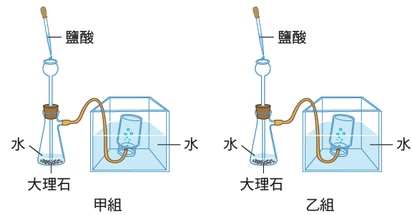
111. 會考補考9
單選題 9
A
9.甲、乙兩組製備氣體的實驗裝置如右圖所示，兩組裝置僅有一個條件不同，而其他條件皆相同。已知乙組裝置產生氣泡的初始速率明顯較甲組裝置慢，則上述的條件不同，可能是指下列何者？
( )
(A)甲組的鹽酸濃度較高
(B)甲組的廣口瓶容積較大
(C)乙組的反應溫度較高
(D)乙組的大理石顆粒較小

Slide 21
111. 會考補考9
解析 9
(A)甲組的鹽酸濃度較高
解
鹽酸濃度、反應溫度、大理石顆粒大小都會影響反應速率；已知乙組反應較慢，可能是乙組的條件為鹽酸濃度較低、反應溫度較低、大理石顆粒較大。故選(A)。
全解

Slide 22
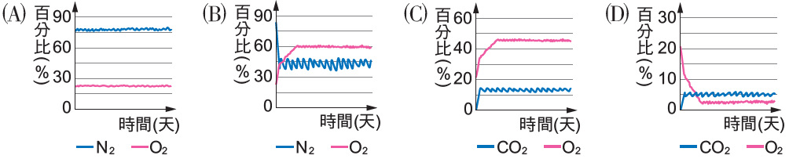
112. 會考25
單選題 10
D
10.在超市買到的蘋果可能是幾個月前就已經採摘下來了。為了長時間保存，會在蘋果表面塗上食用蠟，減少與氧氣接觸。蘋果熟化過程會將澱粉轉成糖，過程中會需要氧氣並產生二氧化碳，所以可藉由調整蘋果存放環境的氣體比例，減緩蘋果的熟化過程，延長保存期限。上述提及調整存放環境的氣體比例，其示意圖最可能為下列何者？
( )

Slide 23
112. 會考25
解析 10
(D)
解
蘋果熟化過程中會需要氧氣並產生二氧化碳，可知減少氧氣比例，可減緩蘋果的熟化過程，故選(D)。
全解

Slide 24

113. 會考11
單選題 11
B
( )
11.將裝有紅棕色二氧化氮（NO2）氣體的密閉玻璃瓶放入冰水中，二氧化氮會互相結合產生無色的四氧化二氮（N2O4）氣體，瓶內的顏色會逐漸變淡，反應式為：
當溫度下降至某溫度，且保持恆定，一段時間後玻璃瓶內的顏色便不再改變。關於顏色不再改變時反應速率的說明，下列何者正確？
(A)正反應速率等於逆反應速率，且速率為0
(B)正反應速率等於逆反應速率，且速率不為0
(C)正反應速率不等於逆反應速率，且兩速率均不為0
(D)正反應速率不等於逆反應速率，且其中一速率為0

Slide 25
109. 會考11
解析 6
(B)正反應速率等於逆反應速率，且速率不為0
解
可逆反應達平衡時，正逆反應速率相等，但未停止。
全解

Slide 26
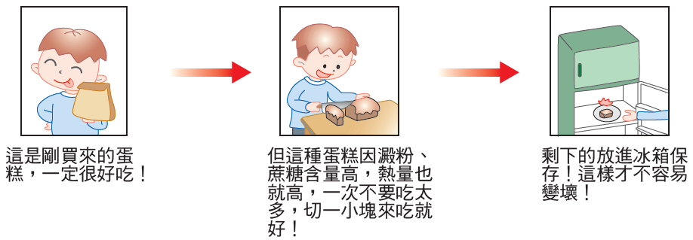
103. 會考49-50
題組 12-13
請閱讀下列敘述後，回答12 ～ 13 題：
下圖為君君購買、食用與保存蛋糕的一段過程：

Slide 27
103. 會考49-50
題組 12-13
B
12.君君因蛋糕中的哪一類物質含量高而不敢多吃？
( )
(A)碳氫化合物
(B)碳水化合物
(C)合成聚合物
(D)無機化合物

Slide 28
103. 會考49-50
解析 12
(B)碳水化合物
解
澱粉、蔗糖屬於碳水化合物，故選(B)。
全解

Slide 29
103. 會考49-50
題組 12-13
A
( )
13.關於影響下列反應速率快慢的因素，何者與君君保存蛋糕的方式，使蛋糕不易變壞的主要因素最接近？
(A)酯化反應時，將反應物隔水加熱比沒加熱的反應快
(B)加熱金屬銅與金屬鎂，後者的反應會比前者激烈
(C)以雙氧水製氧時，有加二氧化錳比沒加二氧化錳反應快
(D)大理石與鹽酸反應時，用 1M 鹽酸反應比用 0.1M 鹽酸快

Slide 30
103. 會考49-50
解析 13
(A)酯化反應時，將反應物隔水加熱比沒加熱的反應快
解
放進冰箱保存，蛋糕不容易變壞，表示影響反應速率的因素為溫度；選項中影響反應速率的因素依序為： (A)溫度；(B)物質性質；(C)催化劑；(D)濃度。故選(A)。
全解

